Slide 1
Portugal e as crises dos séculos XVII e XVIII

Slide 2
O comércio atlântico
e a economia portuguesa do século XVII

Slide 3
A economia portuguesa do século XVII participa profundamente deste conjunto econômico atlântico. O tráfico com as Índias orientais torna-se muito anemiado em consequência da vitoriosa concorrência dos holandeses, ingleses e franceses.
GODINHO, Vitorino Magalhães. Portugal, as frotas do açúcar e as frotas do ouro (1670-1770). Revista de História, v. 7, n. 15, 1953, pp. 72-73.

Slide 4
Portugal e o Atlântico
Contexto pós Restauração faz crescer a importância do comércio Atlântico
A estrutura da exploração colonial não se altera
“O açúcar do Brasil desempenha incontestavelmente um papel de primeiro plano neste conjunto econômico”.
Ao lado do açúcar: tabaco – pau brasil - sal

Slide 5
Além do açúcar, o Brasil fornece tabaco, cujo papel não é, de longe, inferior ao daquele. [...] há também o pau brasil, esse pau brasil que constitui uma parte muito importante dos carregamentos que chegam aos portos de Lisboa, Porto e Viana vindos dos portos brasileiros.
E o século XVII português também não se compreende sem o sal de Setúbal [...] era a mercadoria que fornecia dinheiro a Portugal
GODINHO, Vitorino Magalhães. Portugal, as frotas do açúcar e as frotas do ouro (1670-1770). Revista de História, v. 7, n. 15, 1953, p. 73.

Slide 6
A crise do final do século XVII
Queda no preço de vários produtos, não apenas do açúcar
Preço do trigo: relativamente estável
Açúcar em Lisboa (@)
1650: 3$800
1659: 3$600
1668: 2$400
1688: 1$300-1$400
Tabaco em Lisboa (arratel)
1650: $260
1668: $200
1688: $070

Slide 7
Eis que esta crise é, simultaneamente, uma crise de açúcar, do tabaco e da prata. E que o governo português vai tentar pôr-lhe cobro. Mas como? [...] os portugueses tiveram nítida consciência de uma crise comercial e da necessidade de um desenvolvimento manufatureiro para remediar.
Os textos são claros; os homens de estado portugueses viram bem a situação e os meios de resolver as dificuldades.
GODINHO, Vitorino Magalhães. Portugal, as frotas do açúcar e as frotas do ouro (1670-1770). Revista de História, v. 7, n. 15, 1953, p. 73.

Slide 8
A manufatura em Portugal
Crises e desenvolvimento manufatureiro

Slide 9
D. Luís de Meneses, 3º. Conde de Ericeira (1632-1690)
Frederik II Bouttats - Biblioteca Nacional de Portugal, c. 1673.

Slide 10
Primeiro surto: reação à crise do açúcar
Aumentar as exportações – Diminuir importações
Produção interna de manufaturas
Aumento no valor nominal da moeda, sem alteração de seu valor intrínseco, da ordem de 20%
A busca por metais: o asiento e o comércio com a região do Prata

Slide 11
Vai-se, pois, tentar estabelecer em Portugal várias fábricas, como se dizia na linguagem do tempo, o que queria dizer que se fariam vir para Lisboa operários franceses [...] Estas manufaturas que se instalam fazem concorrência às francesas.
GODINHO, Vitorino Magalhães. Portugal, as frotas do açúcar e as frotas do ouro (1670-1770). Revista de História, v. 7, n. 15, 1953, p. 76.

Slide 12
[...] em 1688, foi modificado o valor das moedas, aumentando 20% o valor nominal e deixando estável seu valor real [...] Assim, em 1688, há impossibilidade de efetuar pagamentos; em 1689, o numerário circula normalmente naquela cidade – portanto a operação fora feliz, pelo menos até certo ponto [...]
GODINHO, Vitorino Magalhães. Portugal, as frotas do açúcar e as frotas do ouro (1670-1770). Revista de História, v. 7, n. 15, 1953, p. 77.

Slide 13
Em 1685 funda-se uma sociedade por ações para fazer o negócio dos negros nas costas da Guiné. Que ligação tem sido com o nosso objeto? E se o fim desta criação fosse precisamente conseguir piastras espanholas?
GODINHO, Vitorino Magalhães. Portugal, as frotas do açúcar e as frotas do ouro (1670-1770). Revista de História, v. 7, n. 15, 1953, p. 76.

Slide 14
[...] proibe-se a entrada nos portos portugueses de fitas, tecidos de seda, ouro e prata e de todos os panos de luxo: é a necessidade de reduzir as importações que a isso obriga.
GODINHO, Vitorino Magalhães. Portugal, as frotas do açúcar e as frotas do ouro (1670-1770). Revista de História, v. 7, n. 15, 1953, pp. 77-78.

Slide 15
A derrocada da política industrial
Suicídio de Ericeira (1690/1692)
A perda de influência do Marquês de Fronteira
O fim da crise mercantil
O “vinho do Porto”; o “Madeira”

Slide 16
Os anos de 1690 a 1705 foram de incontestável incremento e prosperidade mercantil para Portugal. Ora, sendo a política industrial uma resposta à crise comercial uma vez esta passada, a primeira perdia a sua razão de ser.
GODINHO, Vitorino Magalhães. Portugal, as frotas do açúcar e as frotas do ouro (1670-1770). Revista de História, v. 7, n. 15, 1953, pp. 77-78.

Slide 17
Quem são os ministros em 1703? É o duque de Cadaval, presidente do Conselho de justiça e talvez o ministro mais importante: um grande proprietário agrícola. É também o marquês de Alegrete, presidente do Conselho de Finanças – também grande proprietário. Mas que cultivam eles nas suas propriedades? Vinho. [...] Os “industriais” cedem o lugar aos grandes senhores da vinha.
GODINHO, Vitorino Magalhães. Portugal, as frotas do açúcar e as frotas do ouro (1670-1770). Revista de História, v. 7, n. 15, 1953, p. 80.

Slide 18
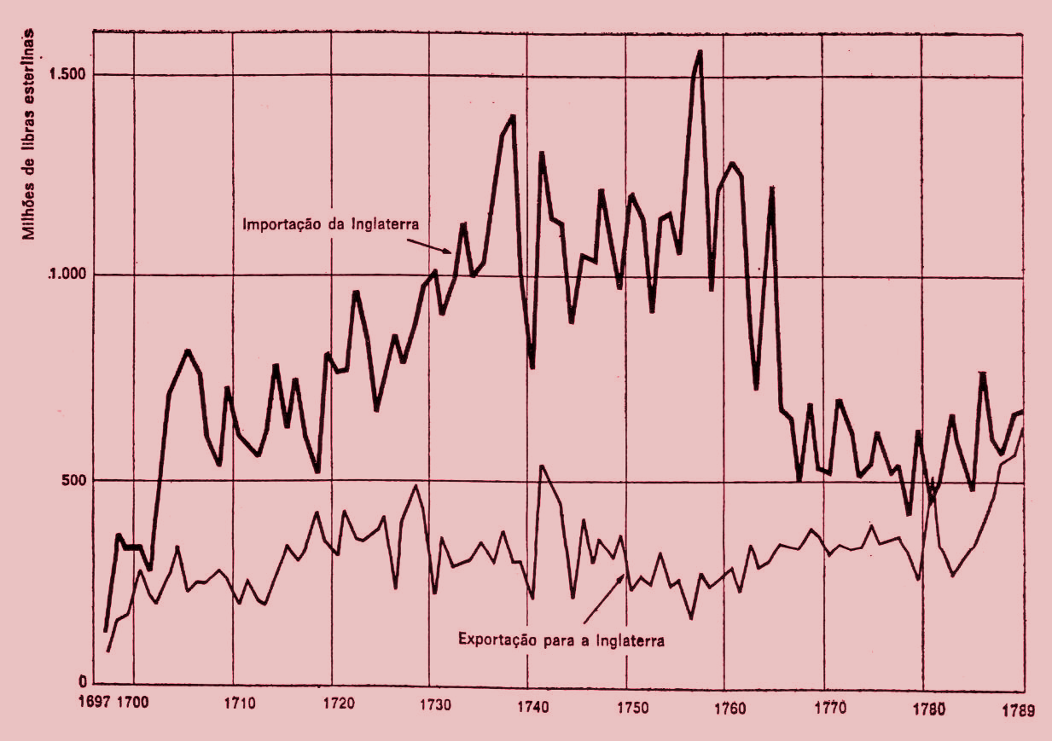
Comércio português com a Inglaterra (1697-1789)
NOYA PINTO, Virgílio. O ouro brasileiro e o comércio anglo-português: uma contribuição aos estudos da economia atlântica no século XVIII. São Paulo: Cia. Ed. Nacional ; Brasília, INL, 1979, p. 294

Slide 19
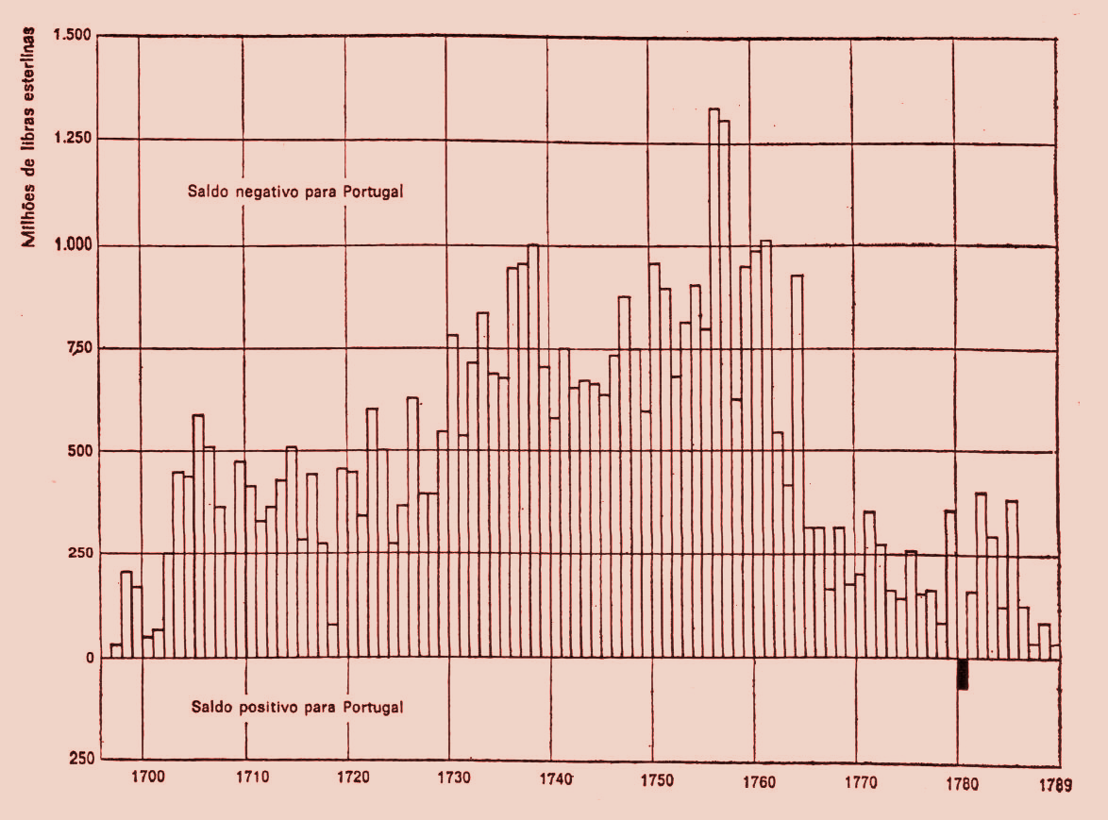
Comércio português com a Inglaterra (1697-1789)
NOYA PINTO, Virgílio. O ouro brasileiro e o comércio anglo-português: uma contribuição aos estudos da economia atlântica no século XVIII. São Paulo: Cia. Ed. Nacional ; Brasília, INL, 1979, p. 294

Slide 20
Em resumo, o desenvolvimento manufatureiro foi o ponto de viragem entre dois períodos da história
econômica portuguesa nitidamente
definidos. Por comodidade,
chamar-lhes-emos “ciclo do açúcar,
do tabaco e do sal” – e “ciclo do
ouro brasileiro, do Porto e do
Madeira”.
GODINHO, Vitorino Magalhães. Portugal, as frotas do açúcar e as frotas do ouro (1670-1770). Revista de História, v. 7, n. 15, 1953, p. 80.

Slide 21
Houvesse Portugal enfrentado na primeira metade do século XVIII as mesmas dificuldades que conheceu no meio século anterior, e o acordo de Methuen teria sido de expressão limitada em sua história.
FURTADO, Celso. Formação Econômica do Brasil. 24ª. ed. São Paulo: São Paulo: Editora Nacional, 1991. (Biblioteca Universitária. Série 2. Ciências Sociais, v. 23), p. 81.

Slide 22
Sendo reduzido o valor das exportações de vinhos, o desequilíbrio de sua balança comercial com a Inglaterra tenderia a agravar-se provocando maior desvalorização da moeda e outras dificuldades para o país. Em tais condições, é provável que surgisse uma reação, restaurando-se a política protecionista.
FURTADO, Celso. Formação Econômica do Brasil. 24ª. ed. São Paulo: São Paulo: Editora Nacional, 1991. (Biblioteca Universitária. Série 2. Ciências Sociais, v. 23), p. 81.

Slide 23
O avanço manufatureiro com Pombal

Slide 24
[...] as chegadas de ouro começam a diminuir, sobretudo a partir de 1765 [...] vai-se entrar numa nova fase manufatureira, também ela provocada por uma crise comercial. É a partir de 1770, quer dizer, após o desencadeamento da crise do ouro e de todo o comércio de além-mar, que se verificará um novo surto manufatureiro e uma outra transformação comercial.
GODINHO, Vitorino Magalhães. Portugal, as frotas do açúcar e as frotas do ouro (1670-1770). Revista de História, v. 7, n. 15, 1953, p. 87.

Slide 25
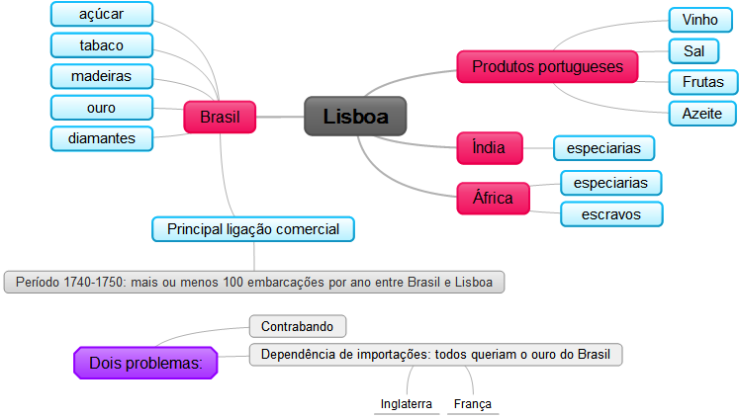
A economia portuguesa e seus vínculos comerciais, século XVIII

Slide 26
Primeira fase do governo pombalino
Reforço do aparelho estatal, reorganização das alfândegas; tribunais; e cobrança de impostos
Defesa do comércio colonial e da produção de vinhos do Douro: criação das companhias
Aumento do poder pessoal de Pombal
Processo dos Távoras, 1758-1759
Expulsão dos Jesuítas, 1759
Reorganização do mercantilismo português
Política das Companhias
Ênfase no comércio por atacado

Slide 27
Companhias
1753
Companhia da Ásia
1755
Companhia do Grão-Pará e Maranhão
1756
Companhia da Pesca da Baleia
Companhia da Agricultura dos Vinhos do Alto Douro
1759
Companhia do Pernambuco e da Paraíba

Slide 28
O desenvolvimento de uma burguesia livre era assim coartado não só pela criação de Companhias de privilégios exclusivos como até pelos regulamentos de profissão de comerciantes [...] e pela perseguição ao comércio dos comissários volantes [...]
MACEDO, Jorge. Portugal e a economia “pombalina”: temas e hipóteses Revista de História (19): 81-99, 1954, p. 90.

Slide 29
A fase II
Anos de 1770
Queda na extração do ouro
Queda no trânsito de embarcações e no comércio “derivado” do contrabando de ouro
Predomínio da legislação industrial
“[...] a crise nos rendimentos do Estado, a dificuldade nos pagamentos internacionais, a crise comercial e a crise de produção dos principais produtos de exportação dominam esta segunda fase da governação pombalina.”

Slide 30
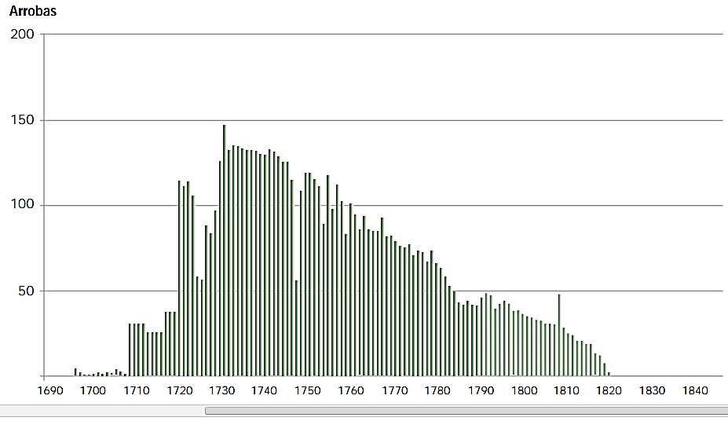
Arrecadação com o quinto
Fonte: Friedrich Renge. O quinto do ouro no regime tributário nas Minas Gerais. Revista do Arquivo Público Mineiro. Jul-Dez, 2006.

Slide 31
Rendimentos fiscais da capitania de Minas Gerais, 1700-1820
ALVES CARRARA, Angelo. A administração dos contratos da capitania de Minas: o contratador João Rodrigues de Macedo, 1775-1807. Am. Lat. Hist. Econ [online]. 2011, n.35, pp. 29-52. ISSN 1405-2253

Slide 32
Crise particularmente grave, pois surge ao mesmo tempo em numerosos produtos: afetava a mineração das Minas Gerais (1760-1780); o açúcar [...] (1749-1776); os diamantes (1760-1780) e o mercado escravo, a partir de 1760. Outros problemas econômicos, como a concorrência dos vinhos, a crise do trigo (1757) e da mão-de-obra, a crise das pescarias (1749-1776), etc. ampliavam-lhe a projeção.
MACEDO, Jorge. Portugal e a economia “pombalina”: temas e hipóteses Revista de História (19): 81-99, 1954, p. 90.

Slide 33
[...] a situação era bem clara: a Inglaterra era um país politicamente necessário a Portugal e se existia uma balança comercial favorável a Inglaterra esta fazia, contudo, grandes compras. A França mercantilista nem oferecia vantagens políticas, nem grandes conveniências quanto ao comércio, pois muitos dos produtos portugueses para exportação eram também produzidos nesse país.
MACEDO, Jorge. Portugal e a economia “pombalina”: temas e hipóteses Revista de História (19): 81-99, 1954, p. 90.

Slide 34
A crise econômica no tempo de Pombal, trazendo graves dificuldades para o pagamento das importações, levou a governação a tentar ampliar às zonas citadinas a indústria, enquanto ao mesmo tempo se tentava facilitar a entrada na cidade da produção provinciana.
MACEDO, Jorge. Portugal e a economia “pombalina”: temas e hipóteses Revista de História (19): 81-99, 1954, p. 96.

Slide 35
Pombal é anterior à Revolução industrial inglesa na própria Inglaterra e muito anterior à sua divulgação pela Europa. Técnica tradicional, oficinas dispersas pelas zonas rurais e centros urbanos, e acumulados por sua vez nas melhores regiões de matéria prima ou combustível. Era assim antes e com Pombal. E outra coisa não comportavam nem a época nem o país.
MACEDO, Jorge. Portugal e a economia “pombalina”: temas e hipóteses Revista de História (19): 81-99, 1954, p. 94 e p. 95.

Slide 36
O fomento dito pombalino utilizou a manufatura, algumas vezes; a oficina, quase sempre; os processos técnicos que utilizou permaneceram portanto inalterados e só no século XIX e muito lentamente se mudaram. A atividade pombalina de fomento industrial [...] assenta numa realidade industrial preexistente fortemente arraigada ao solo e dispersa pelo país; os seus meios técnicos partem desse equipamento e só raramente o excedem.
MACEDO, Jorge. Portugal e a economia “pombalina”: temas e hipóteses Revista de História (19): 81-99, 1954, pp. 94-95.

Slide 37
Naquilo a que se chamou 'fábricas', numa expressão errada, mantinha-se a disposição técnica de oficina e a maior parte das vezes mais um aspecto de centros aproveitadores de uma indústria caseira ou oficinal já existente, do que uma organização produtora nova.
MACEDO, Jorge. Portugal e a economia “pombalina”: temas e hipóteses Revista de História (19): 81-99, 1954, pp. 94-95.

Slide 38
Se o fomento industrial pombalino não nasceu no deserto industrial e não constituiu uma revolução técnica de qualquer natureza, não foi também o resultado de uma visão antecipada ou um esforço voluntário relacionado com as luzes da Europa. A raiz do fenômeno pombalino está nas dificuldades da crise do ouro e da produção colonial que obrigavam a produção industrial a tentar diminuir a importação estrangeira.
MACEDO, Jorge. Portugal e a economia “pombalina”: temas e hipóteses Revista de História (19): 81-99, 1954, p. 96.

Slide 39
Crises do açúcar e do ouro
A crise do açúcar e o contexto comercial português pós Restauração
Em reação à crise, o primeiro surto manufatureiro
A descoberta do ouro e o abandono da política
O tratado de Methuen e o ouro do Brasil
A crise do ouro e o segundo surto manufatureiro, encabeçado pelo Marquês de Pombal
O abandono do segundo surto e o renascimento agrícola do final do século XVIII

